Slide 1



第4节 使用物联网制作人脸解锁

Slide 2
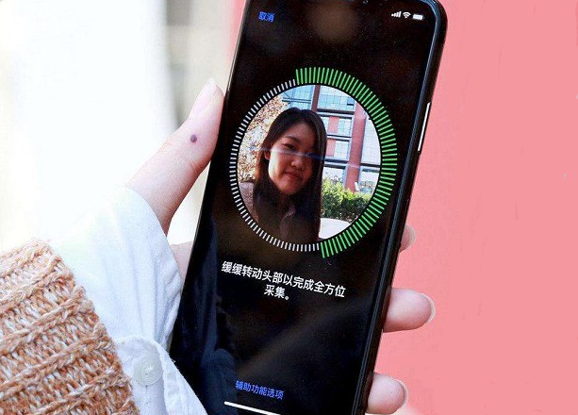
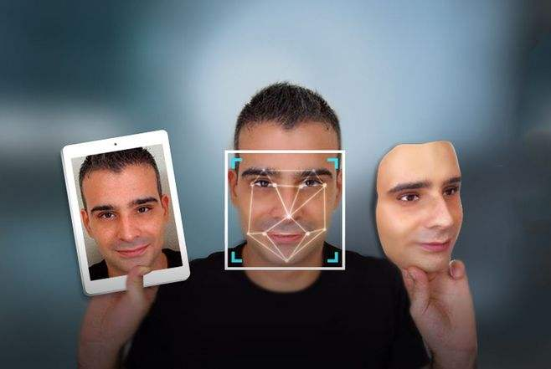
你使用过人脸解锁手机吗？
想让老师变得更“懒”，不用手动开锁、开投影仪等，该如何用物联网+
人脸识别来实现呢？
Notes:
人脸识别解锁（face-to-unlock），是人脸识别技术之一，具体指通过识别人脸来允许用户完全获取设备中存储的个人信息的技术。该项技术已经在计算机登录、手机登录等信息安全领域得到实际应用，如三星GalaxyS3就拥有一个“人脸识别解锁”应用。

Slide 3
使用物联网制作人脸解锁流程
树莓派HomeAssistant处理人脸数据匹配
红外指令合成，发送识别处理结果，进行设备控制
语音合成并发送语音命令
摄像头捕捉用户头像
播放识别结果
大门/电灯/空调/电视响应

Slide 4
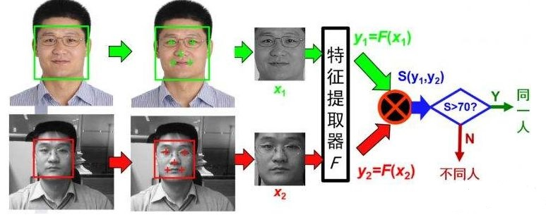
人脸识别过程
人脸由眼睛、鼻子、嘴巴、下巴等部件构成，正因为这些部件的形状、大小和结构上的各种差异才使得世界上每个人脸千差万别，因此对这些部件的形状和结构关系的几何描述，可以做为人脸识别的重要特征。本次使用HomeAssistant处理人脸数据匹配

Slide 5
配置HomeAssistant（configuration.yaml）
基础配置
Kodi和摄像头配置
HomeAssistant
红外发射配置
人脸识别和tts配置
HomeAssistant的启动
人脸注册

Slide 6
执行人脸解锁
树莓派控制中心
大门/电灯/空调/电视
下达指令
语音播报
解锁

Slide 7
需要哪些硬件？
目标：使用物联网制作人脸识别，以实现解锁和家电控制
摄像头
树莓派套件
功放喇叭
红外具有红外遥控器的大门/灯/空调/电视等

Slide 8
操作步骤
使用物联网制作人脸解锁
1.在电脑上配置 HomeAssistant
2.将安卓手机放置在大门边上
3.可以将另一个大的显示器放在边上，全屏实时显示手机拍摄的实时画面
4.当人靠近手机摄像头的时候，如果能够正确识别，则会播放语音问候，并执行红外线开关操作

Slide 9
总结与反思
总结
1
同学们，这节课你都学会了哪些知识或操作呢？
1.
2.
3.
反思
2
本课程中你觉得哪部分较难，或者没有掌握呢？
1.
2.
3.
" +"空气的流 动是风形成的 原因'

